Slide 1
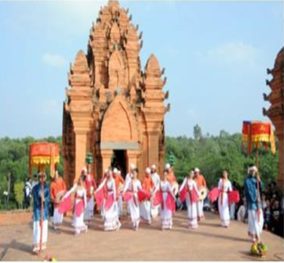
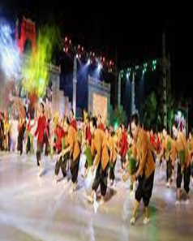
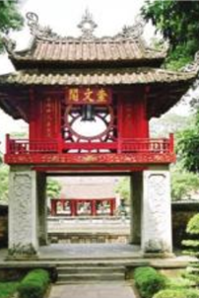
BÀI 4
VĂN BẢN THÔNG TIN
VĂN BẢN THÔNG TIN

Slide 2
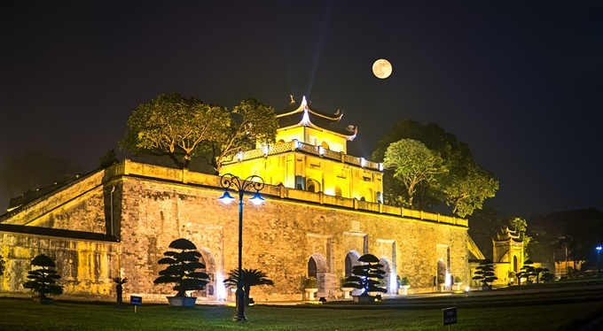
ĐỌC HIỂU VĂN BẢN
THĂNG LONG – ĐÔNG ĐÔ – HÀ NỘI: MỘT HẰNG SỐ VĂN HOÁ VIỆT NAM
(Trần Quốc Vượng)

Slide 3
KHỞI ĐỘNG

Slide 4
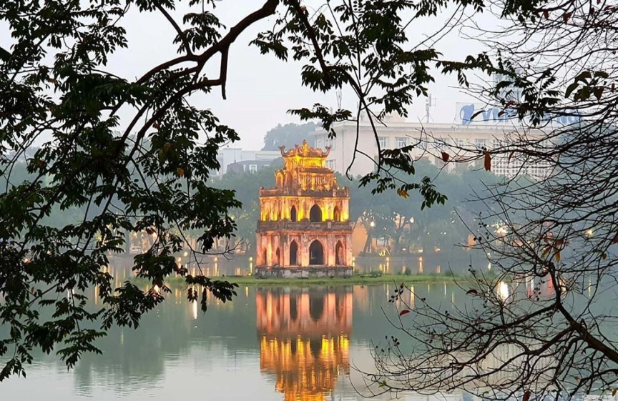
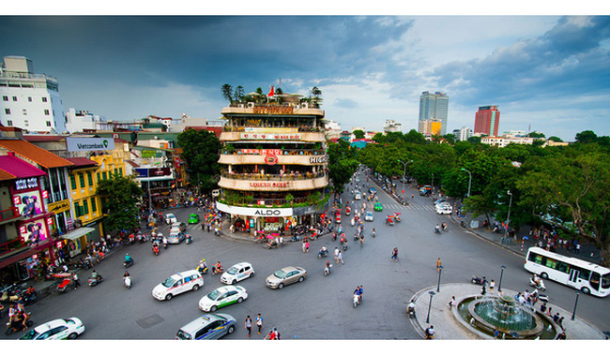
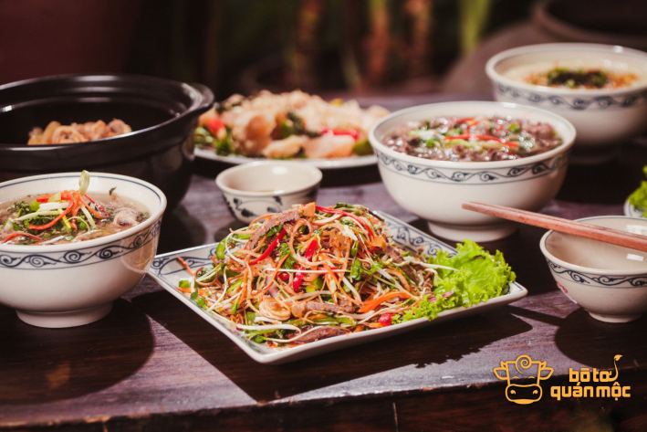
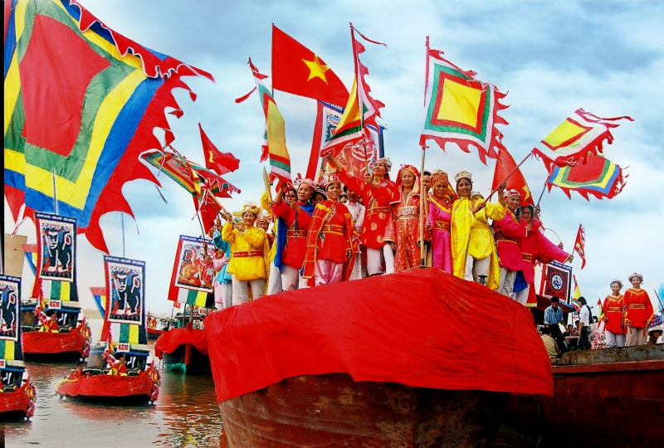
Giới thiệu cho du khách nước ngoài về: lịch sử hình thành, ẩm thực, các lễ hội dân gian, vẻ đẹp con người Hà Nội,…
HƯỚNG DẪN VIÊN
KHÁCH DU LỊCH

Slide 5
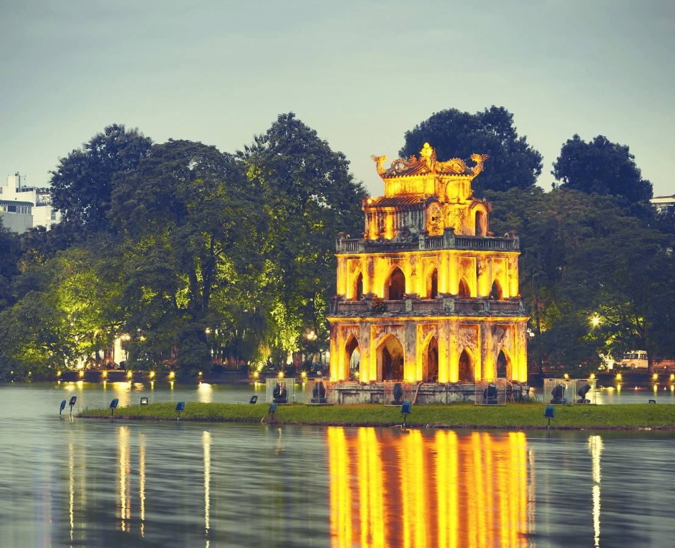
HÌNH
THÀNH
KIẾN
THỨC

Slide 6
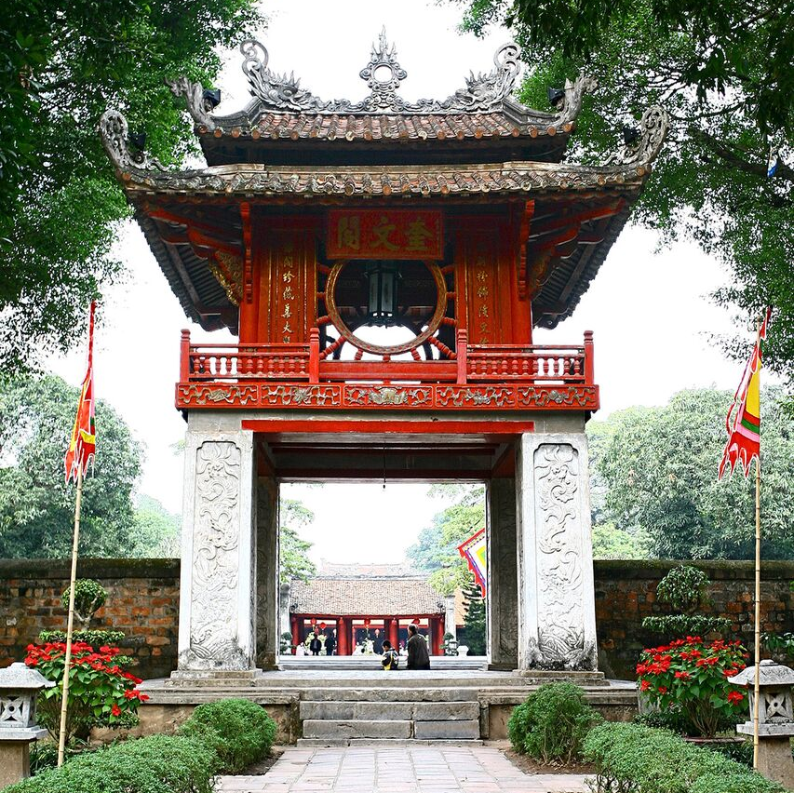
I. TÌM HIỂU CHUNG

Slide 7
1. Văn bản thông tin và văn bản thông tin tổng hợp
1.1. Định nghĩa văn bản thông tin
Văn bản thông tin là văn bản chủ yếu dùng để cung cấp thông tin về các hiện tượng tự nhiên, thuật lại các sự kiện, giới thiệu các danh lam thắng cảnh, hướng dẫn các quy trình thực hiện một công việc nào đó,...

Slide 8
1.2. Đặc điểm của văn bản thông tin
Về nội dung
Về hình thức
Thường được trình bày bằng chữ viết kết hợp với các phương thức khác như hình ảnh, âm thanh,...
Cung cấp thông tin về đối tượng

Slide 9
1.3. Các mô hình cấu trúc của văn bản thông tin
Theo trật tự thời gian
Theo nguyên nhân – kết quả
Theo vấn đề và giải pháp
Theo các bước trong quy trình
Theo chuỗi các sự việc

Slide 10
1.4. Văn bản thông tin tổng hợp
Văn bản thông tin tổng hợp là loại văn bản trong đó người viết sử dụng phương thức thuyết minh kết hợp với một hoặc nhiều phương thức biểu đạt khác
Văn bản thông tin tổng hợp có thể trình bày kết hợp nhiều hình thức: chữ, hình ảnh, bảng biểu,…

Slide 11
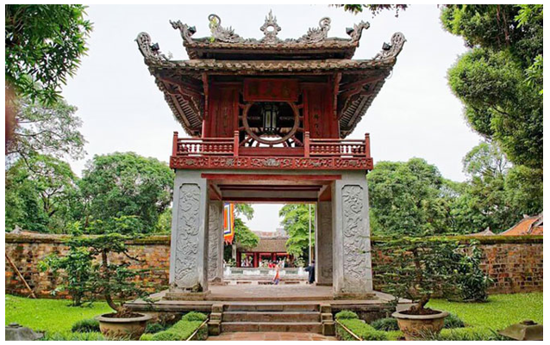
2. Tìm hiểu chung về văn bản “Thăng Long – Đông Đô – Hà Nội – một hằng số văn hoá Việt Nam”

Slide 12
2.1. Đọc văn bản, giải thích từ khó.
Đọc
Tìm hiểu và giải thích từ khó
( SGK/Tr 96-97)

Slide 13
Đinh Thị Hương Trà-0971141980-Đinh Trà - THPT số 1 Bảo Thăng-Lào Cai
PHIẾU HT 01: Tìm hiểu khái quát tác giả và văn bản Đọc văn bản Thăng Long – Đông Đô – Hà Nội: một hằng số văn hoá Việt Nam và trả lời các câu hỏi sau:
Câu hỏi tìm ý | Trả lời
- Nêu những hiểu biết về tác giả Trần Quốc Vượng.
- Nêu xuất xứ của văn bản.
- Xác định thể loại, phương thức biểu đạt chính của văn bản.
- Đề tài của văn bản là gì? Em dựa vào đâu để xác định điều đó?
- Nhan đề của văn bản giúp người viết nêu bật thông tin chính nào? Em hiểu thế nào là hằng số văn hoá?
Nêu bố cục của văn bản.
- Thông tin trong văn bản được triển khai theo mô hình cấu trúc nào?

Slide 14
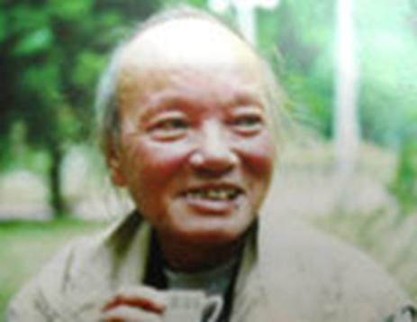
2.2. Tác giả và xuất xứ
Tác giả: Trần Quốc Vượng (1934 – 2005)

Slide 15
Ông quê ở Hải Dương, là một giáo sư, nhà sử học, nhà khảo cổ học Việt Nam.

Slide 16
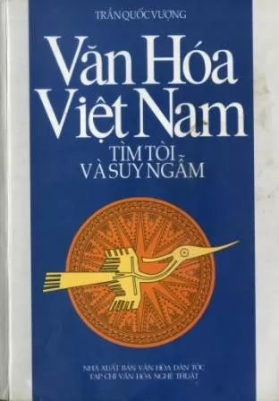
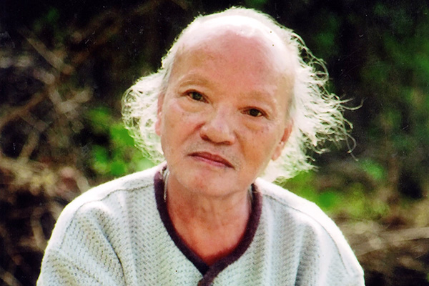
Ông đã viết nhiều bài nghiên cứu khoa học (trên 400 bài) đăng trên các tạp chí chuyên môn trong nước (Khảo cổ, Lịch sử, Văn học, Văn hoá Dân gian, Văn hoá Nghệ thuật...) và các tạp chí chuyên môn ngoài nước.

Slide 17
Xuất xứ: Trích trong cuốn “Văn hoá Hà Nội: tìm tòi và suy ngẫm”, NXB Quân đội nhân dân, Hà Nội, 2010.

Slide 18
2. 3. Thể loại và phương thức biểu đạt chính:
Thể loại: Văn bản thông tin
Phương thức biểu đạt chính: Thuyết minh
Đề tài của văn bản: Viết về văn hóa Việt Nam – cụ thể là văn hóa Hà Nội.
2.4. Đề tài

Slide 19
2.5. Ý nghĩa nhan đề
“Hằng số văn hóa”: được hiểu là những yếu tố văn hoá đã được kết tinh trong chiều dài lịch sử của dân tộc, những đặc điểm cơ bản không thay đổi trong lịch sử và trong tương lai, từ đó tạo ra nền tảng của một nền văn hóa mang bản sắc dân tộc.
Nhan đề đã khẳng định văn hoá Hà Nội dù trải qua các thời kì thăng trầm khác nhau vẫn luôn mang những giá trị cốt lõi bền vững góp phần làm nên văn hoá Việt Nam.

Slide 20
2.6. Bố cục
Chia 2 phần:
Phần 1: Các yếu tố hình thành văn hóa Hà Nội
Phần 2: Nếp sống thanh lịch của người Hà Nội

Slide 21
2.7. Mô hình cấu trúc của văn bản: nguyên nhân – kết quả.

Slide 22
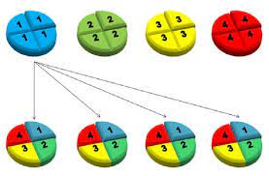
II. Đọc - hiểu văn bản
VÒNG 1: Nhóm chuyên gia
1. Đặc điểm nội dung của văn bản
Hoàn thành phiếu học tập 02

Slide 23
PHIẾU HỌC TẬP 02:
Tìm hiểu văn bản “Thăng Long – Đông Đô – Hà Nội: một hằng số văn hoá Việt Nam”
Nhóm | Nhóm 1 + 2 | Nhóm 3 + 4
Nội dung tìm hiểu | Phần 1: Từ đầu … vễ ăn, mặc, ở và đi lại | Phần 2: Trước hết, người Hà Nội, … của văn hoá Việt Nam.
Câu hỏi tìm hiểu | -Văn hoá Hà Nội được hình thành dựa trên sự kết hợp của những yếu tố nào? | - Nếp sống thanh lịch của người Hà Nội được thể hiện qua những phương diện nào? Điều gì đã tạo nên nếp sống thanh lịch đó của người Hà Nội?
Đáp án | ………………. | ……………..

Slide 24
VÒNG 1: Nhóm mảnh ghép
- Chia sẻ kết quả thảo luận ở vòng chuyên gia.
- Trả lời các câu hỏi sau:
+ Qua văn bản, em hãy rút ra ý nghĩa, giá trị của những thông tin trong văn bản.
+ Văn bản đã đem đến cho em những kiến thức nào mới?

Slide 25
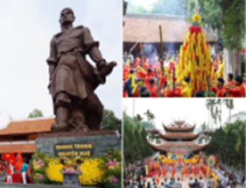
1.1. Phần 1: Các yếu tố hình thành nền văn hoá Hà Nội
* Văn hoá Hà Nội được hình thành dựa trên sự kết hợp của những yếu tố:

Slide 26
1.1. Phần 1: Các yếu tố hình thành nền văn hoá Hà Nội
Trữ lượng folklore (dân gian) phong phú, ca dao, tục ngữ, dân ca, chèo, múa rối, truyện cổ tích,... của vùng Đông, Nam, Đoài, Bắc kết tụ chọn loc và nâng cao trên cái có sẵn của vùng non nước Hồ Tây - Hồ Gươm, núi Nùng, núi Khán mà trở thành folklore Hà Nội.

Slide 27
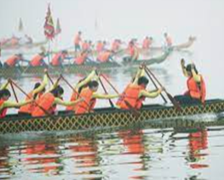
Các sinh hoạt văn hoá, tôn giáo, xã hội như thờ cúng các anh hùng dần tộc (do triều đình khởi xướng), tục thờ thần điện của làng xóm (do nhân dân về Hà Nội sinh sống thờ), cùng các lễ hội dân gian (như lễ hội đua thuyền, đấu vật, hất phết, tung còn, múa rối nước, múa chạy đàn,…)

Slide 28
Sự kết hợp giữa văn hoá dân gian và văn hoá cung đình; văn hoá dân gian được “chính thức hoá" và “sang trọng hoá" để trở thành văn hoá Thủ đô, văn hoá Thăng Long - Hà Nội.

Slide 29
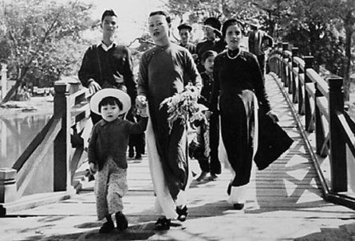
2.2. Nếp sống thanh lịch của người Hà Nội

Slide 30
* Những biểu hiện và nguyên nhân tạo nên nếp sống thanh lịch của người Hà Nội:

Slide 31
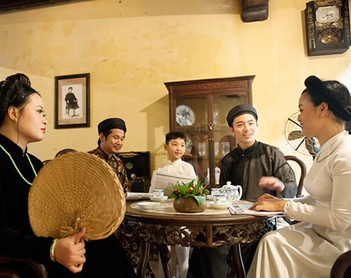
Hà Nội là nơi tập trung của những người Việt Nam lao động giỏi, làm thợ giỏi, làm thầy cũng giỏi. Là nơi hội tụ tinh hoa bốn phương => người Hà Nội thông minh, tài hoa

Slide 32
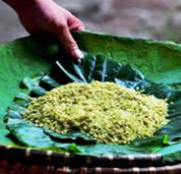
Khi tập trung nhiều người lao động giỏi ở Hà Nội sẽ nảy sinh nhu cầu lựa chọn, đòi hỏi và có điều kiện thỏa mãn việc tiêu dùng “của ngon vật lạ” từ các nơi đổ về. Từ đó hình thành mạng lưới làng quê tập trung sản xuất đặc sản nông phẩm và sản phẩm thủ công chuyên biệt => Người Hà Nội biết thưởng thức, tận hưởng, sành ăn, sành mặc.

Slide 33
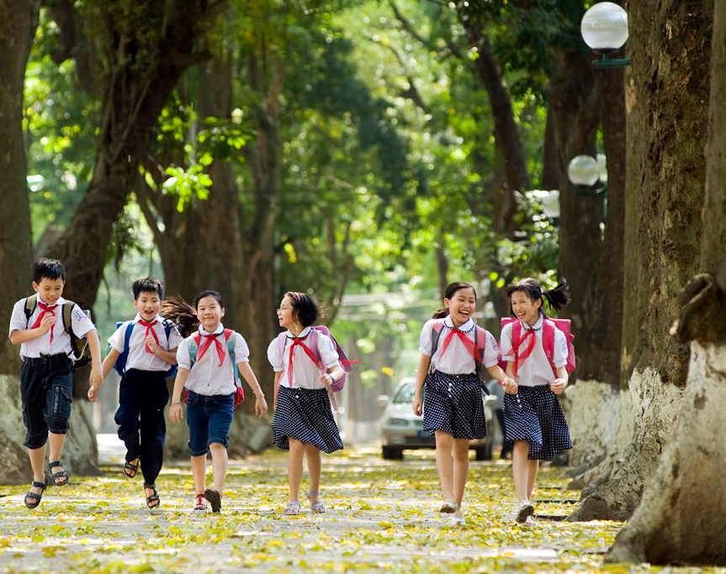
Người Hà Nội có điều kiện thuận lợi để giao lưu và tiếp thu văn hóa cộng thêm truyền thống hiếu học => trở nên hiểu biết, nhanh nhạy, đặc biệt mẫn cảm về chính trị - tình cảm.

Slide 34
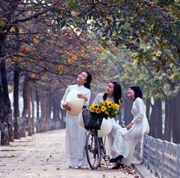
Người Hà Nội vừa thượng võ, vừa văn hiến.

Slide 35
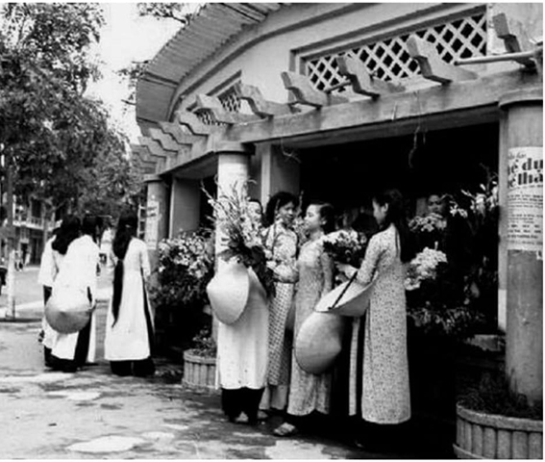
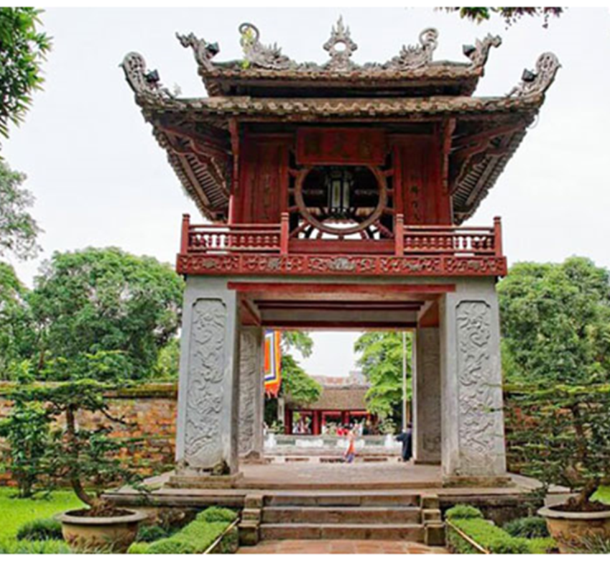
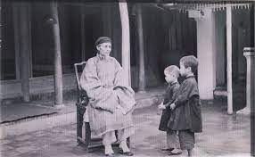
Qua thời gian cùng lịch sử ngàn năm văn vật đã mài giũa, hun đúc ra những người con Hà Nội thanh lịch, tinh tế, tài hoa, phong lưu về vật chất, phong phú về tinh thần, sang trọng mà không xa hoa, cởi mở mà không lố bịch,... từ lời ăn tiếng nói đến phong cách làm ăn, suy nghĩ. Đó là một “hằng số tuyệt vời” của văn hoá Việt Nam.

Slide 36
2.3. Ý nghĩa của văn bản
Cung cấp cho người đọc những thông tin về văn hoá Hà Nội được người viết quan sát và nghiên cứu dày công.
Từ đó giúp người đọc hiểu sâu sắc và thêm tự hào về nguồn cội và giá trị của văn hoá Hà Nội trong nền văn hoá dân tộc.
Mỗi người đọc ý thức hơn về trách nhiệm của mình trong việc giữ gìn, bảo vệ và phát huy những giá trị văn hoá tốt đẹp của Hà Nội nói riêng và của văn hoá dân tộc nói chung.

Slide 37
2. Đặc điểm hình thức của văn bản

Slide 38
PHIẾU HỌC TẬP SỐ 03:
Tìm hiểu về đặc điểm hình thức của văn bản “Thăng Long – Đông Đô – Hà Nội: một hằng số văn hoá Việt Nam”
Nhóm | Nhóm 1 + 2 | Nhóm 3 + 4
Nội dung tìm hiểu | Phần 1: Từ đầu … vễ ăn, mặc, ở và đi lại | Phần 2: Trước hết, người Hà Nội, … của văn hoá Việt Nam.
Câu hỏi tìm hiểu riêng | Tác giả đã huy động, kết nối thông tin từ những lĩnh vực nào ở phần 1? Chỉ ra biểu hiện cụ thể của các loại thông tin ấy. | Người viết đã dẫn ra những thể loại văn học nào qua các cụm từ in nghiêng trong phần 2 của văn bản? Tác giả đã huy động, kết nối thông tin từ những lĩnh vực nào ở phần 2? Chỉ ra biểu hiện cụ thể của các loại thông tin ấy.
Câu hỏi tìm hiểu chung | Văn bản sử dụng phương thức thuyết minh kết hợp với những phương thức biểu đạt nào? Hãy chỉ ra và phân tích mục đích của việc lồng ghép các yếu tố đó trong bài viết.

Slide 39
2. Đặc điểm hình thức của văn bản
* Nhan đề/ Tiêu đề: “Thăng Long – Đông Đô – Hà Nội: một hằng số văn hoá Việt Nam”
Nhan đề cung cấp thông tin chính của văn bản: trình bày những giá trị văn hoá cốt lõi, bền vững của văn hoá Hà Nội.
Cách triển khai thông tin theo mô hình nguyên nhân – kết quả.

Slide 40
* Huy động, kết nối thông tin từ nhiều lĩnh vực:
- Lĩnh vực lịch sử:
+ Triều đình Lý Trần đưa việc thờ cúng các anh hùng dân tộc như Phù Đổng, Hai Bà Trưng,…
+ Nhà nước dân tộc Lý – Trần – Lê lại nâng các lễ hội đua thuyền, đấu vật, hất phết,…
+ Thành phố Rồng Bay có trường cao cấp về Văn (Quốc Tử Giám), về Võ (Giảng Võ Đường) từ thế kỉ XI…

Slide 41
- Lĩnh vực địa lý:
+ Hà Nội, như các nhà địa lý học nhận định, là thủ đô tự nhiên của lưu vực sông Hồng…
+ Đông, Nam, Đoài, Bắc, mỗi vùng đều có một trữ lượng Folklore,…
+ Các địa danh: Hồ Tây – Hồ Gươm, núi Nùng, núi Khán,…

Slide 42
- Văn hóa, xã hội:
+ Trước hết, người Hà Nội, kết quả của tinh hoa bốn phương tụ hội, đua trí, đua tài, …
+ Hình thành một mạng lưới làng quê sản xuất…
- Văn học: Trích dẫn những câu thơ, câu thành ngữ, tục ngữ, ca dao,... để bổ sung, làm rõ nội dung:
+ Khéo léo tay nghề, đất lề Kẻ Chợ…
+ Gắng công kén được Cốm Vòng/ Kén hồng Bạch Hạc cho lòng ai vui.
+ Bán mít chợ Đông/Bán hồng chợ Tây/…
+ Ổi Quảng Bá, cá Hồ Tây; giò Chèm, nem Vẽ,…
=> Giúp người đọc hiểu rõ hơn đặc điểm của văn hoá Thăng Long – Hà Nội.

Slide 43
*Về phương thức biểu đạt: sử dụng phương thức thuyết minh kết hợp với những phương thức như: tự sự, nghị luận.
- Phương thức biểu cảm: bày tỏ cảm nghĩ về vẻ đẹp của con người Hà Nội toát lên bởi nếp sống thanh lịch: “Với một nếp sống phong lưu về vật chất… suy nghĩ”; bộc lộ niềm tự hào về văn hoá Hà Nội: “Văn hoá Thăng Long – Đông Đô – Hà Nội là một hằng số tuyệt vời của văn hoá Việt Nam”.
- Phương thức tự sự: Kể về sự hình thành của văn hóa Hà Nội.

Slide 44
- Phương thức nghị luận: Đưa ra những luận cứ để minh chứng cho nếp sống thanh lịch của người Hà Nội theo mối quan hệ nguyên nhân – kết quả.
=> Việc lồng ghép các phương thức biểu đạt trong bài viết đã làm cho bài viết có tính xác thực, có căn cứ rõ ràng mà không khô khan, thuyết phục người đọc trong quá trình truyền thụ thông tin trong văn bản.
*Một số thông tin trong văn bản được trích dẫn rõ ràng (các câu thơ, câu thành ngữ, tục ngữ, ca dao,..) hay được chú thích trong dấu ngoặc đơn để giúp người đọc hiểu rõ hơn thông tin.

Slide 45
TỔNG KẾT
1. Nghệ thuật
Thông tin chính xác, khoa học về văn hoá Hà Nội.
Trình tự trình bày thông tin theo nguyên nhân – kết quả.
Huy động, kết nối thông tin từ nhiều lĩnh vực khác nhau.
Kết hợp phương thức thuyết mình với một số phương thức biểu đạt khác.

Slide 46
TỔNG KẾT
2. Nội dung – Ý nghĩa
Cung cấp thông tin về sự hình thành văn hoá Hà Nội và những giá trị văn hoá bền vững của Hà Nội – hằng số tuyệt vời của văn hoá Việt Nam.
Khơi dậy niềm tự hào và ý thức trách nhiệm bảo tồn, phát huy những giá trị văn hoá dân tộc.

Slide 47
Luyện tập

Slide 48
CÂU HỎI
+ Em thích nhất đặc điểm nào của văn hoá Hà Nội được đề cập trong bài? Vì sao?
+ Em hãy chia sẻ với các bạn trong lớp về một lễ hội hoặc một món ăn nổi tiếng của Hà Nội mà em biết rõ.

Slide 49
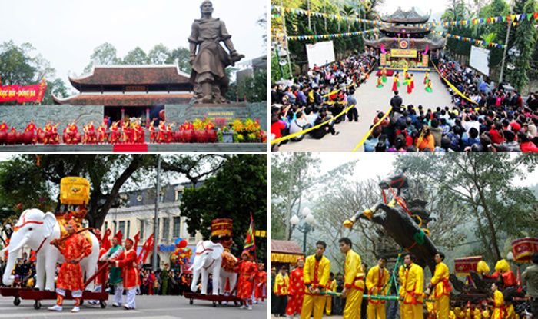
Các lễ hội đặc sắc của Hà Nội:

Slide 50
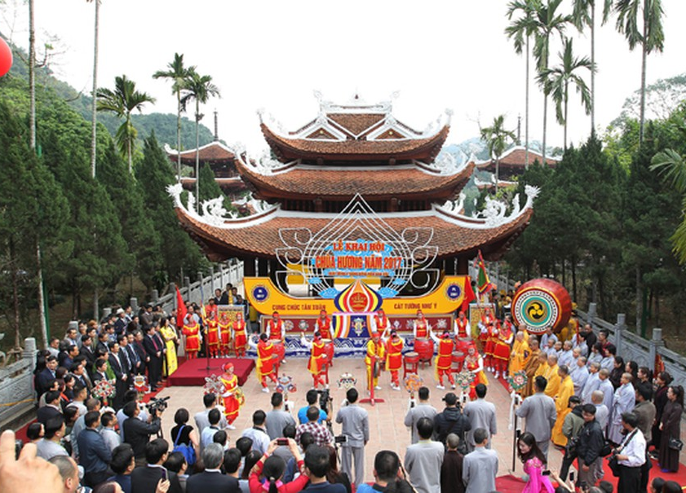
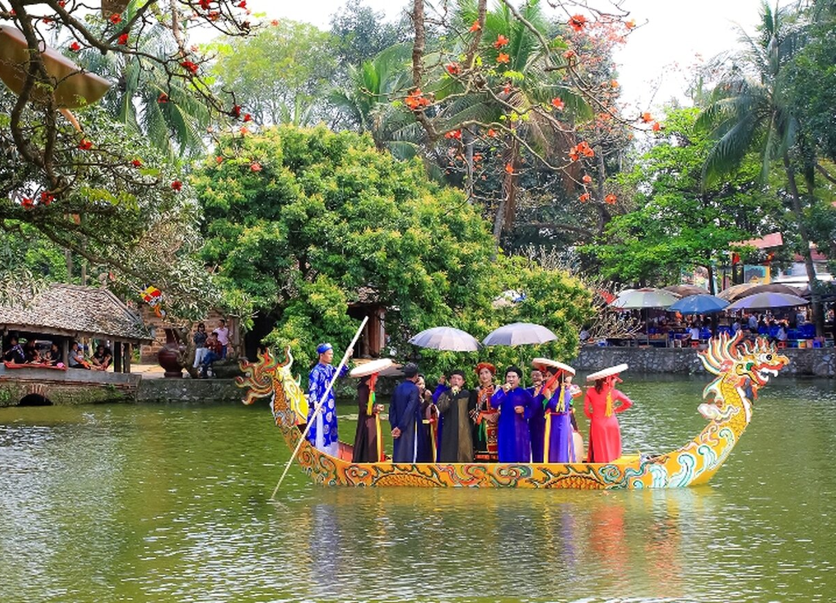
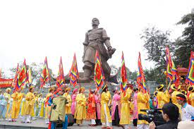
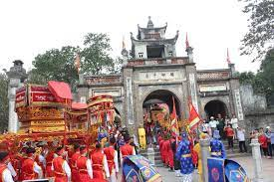
Lễ hội chùa Thầy
Hội chùa Hương
Các lễ hội đặc sắc
của Hà Nội
Lễ hội Đống Đa
Lễ hội đền Cổ Loa

Slide 51
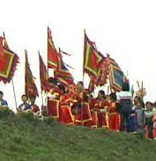
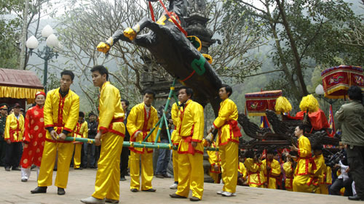
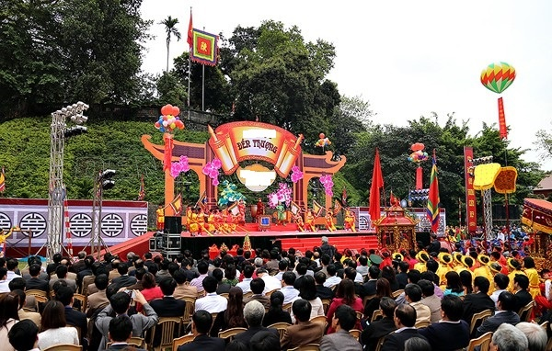
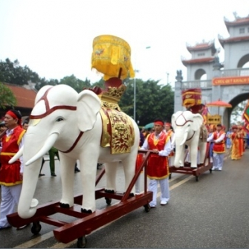
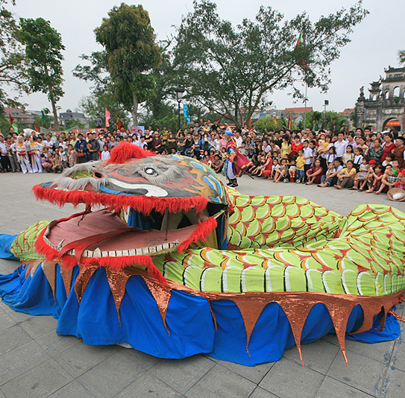
Lễ hội Tản Viên Sơn Thánh
Lễ hội Võng La
Lễ hội đền Hai Bà Trưng – Mê Linh
Các lễ hội đặc sắc
của Hà Nội
Lễ hội Làng Bát Tràng
Lễ hội làng Lệ Mật

Slide 52
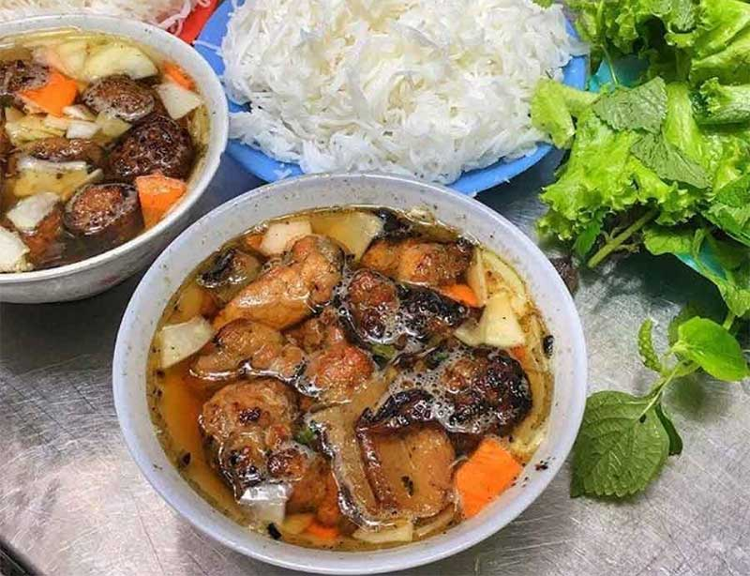
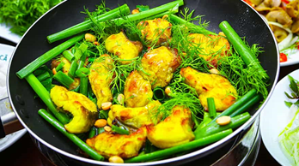
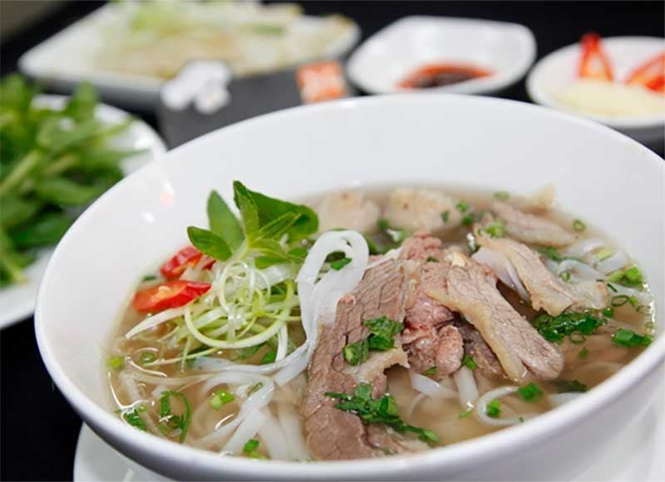
Chả cá Lã Vọng
Bún chả Hà Nội
Phở Hà Nội

Slide 53
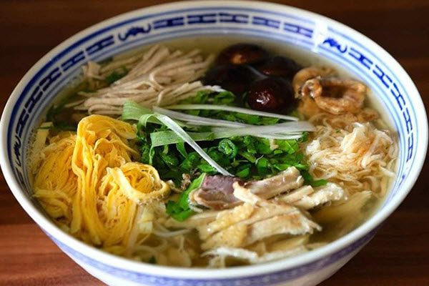
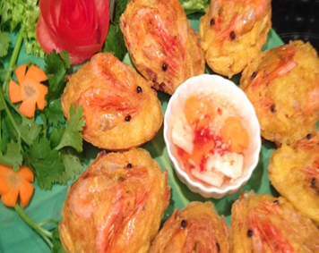
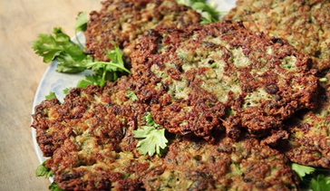
Bún thang phố cổ
Bánh tôm Hồ Tây
Chả rươi phố cổ

Slide 54
VẬN DỤNG

Slide 55
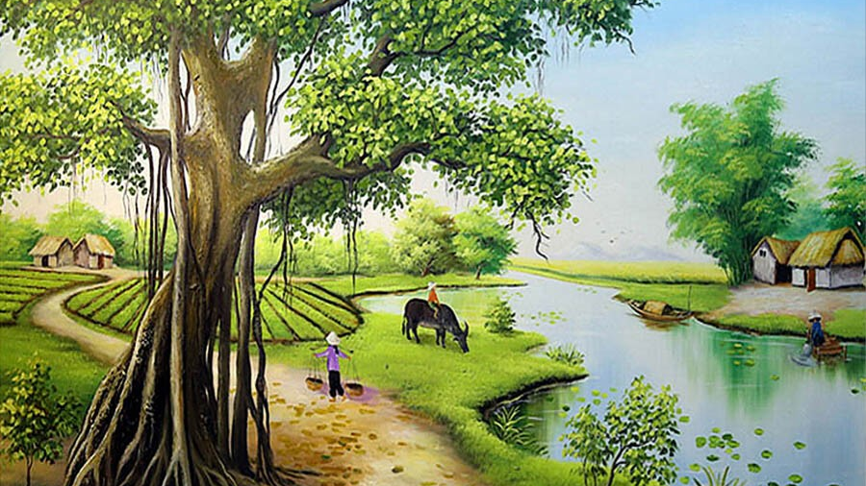
Hãy viết đoạn văn (khoảng 200 chữ) giới thiệu một số nét đặc sắc về văn hoá của quê hương em.

Slide 56
Nội dung đoạn văn: một số nét đặc sắc về văn hoá của quê hương em:
Em viết về đặc sắc văn hoá quê hương em. Cần chỉ rõ quê hương em là địa danh nào?
Quê hương em có những đặc sắc văn hoá nào? (phong tục, tập quán, lễ hội dân gian; đặc sắc về trang phục, đặc sản ẩm thực,…)
Nêu tình cảm của em dành cho văn hoá của quê hương (yêu thích/tự hào,…)
Hình thức đoạn văn: Đảm bảo hình thức đoạn văn, tránh sai sót về chính tả, ngữ pháp.

Slide 57
Rubric đánh giá viết đoạn văn theo chủ đề
Mức độ Tiêu chí | Mức 1 | Mức 2 | Mức 3
Đoạn văn có chủ đề: giới thiệu một số nét đặc sắc về văn hoá của quê hương em. (10 điểm) | Nội dung đoạn văn còn sơ sài; mắc một số lỗi chính tả, ngữ pháp ( 5 – 6 điểm) | Nội dung đoạn văn tương đối chi tiết; trình bày thuyết phục về những đặc sắc văn hoá của quê hương; không mắc lỗi chính tả, ngữ pháp (7- 8 điểm) | Nội dung đoạn văn chi tiết; trình bày được suy nghĩ riêng có sức thuyết phục về chủ đề, diễn đạt sáng tạo, có cảm xúc, không mắc lỗi chính tả, ngữ pháp (9- 10 điểm)

Slide 58
PHIẾU CHỈNH SỬA BÀI VIẾT
Nhiệm vụ: Hãy đọc lại đoạn văn của mình và hoàn chỉnh đoạn văn bằng cách trả lời các câu hỏi sau:
1. Bài viết đảm bảo hình thức đoạn văn chưa?
... ...........................................................................................................................
2. Nội dung đã đảm bảo các ý chưa? Nếu chưa cần bổ sung những ý nào?
..............................................................................................................................
3. Bài viết có sai chính tả không? Nếu có em sửa chữa như thế nào?
.............................................................................................................................
4. Bài viết đã bày tỏ được tình cảm của em chưa? Nếu chưa hãy bổ sung.

Slide 59
NHIỆM VỤ VỀ NHÀ
- Vẽ sơ đồ tư duy về các đơn vị kiến thức của bài học.
- Tìm đọc các văn bản thông tin khác viết về văn hoá Hà Nội.
- Chuẩn bị đọc hiểu VB2: Lễ hội đền Hùng

